Slide 1
ĐỒ THỊ

Slide 2
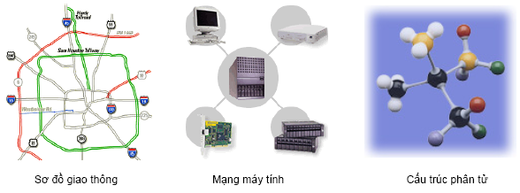
KHÁI NIỆM ĐỒ THỊ
Đồ thị G=(V,E) bao gồm
  Tập các đỉnh V, biểu diễn các đối tượng
  Tập các cạnh E, biểu diễn mối quan hệ giữa các đối tượng

Slide 3
TẠI SAO DÙNG ĐỒ THỊ?
Biểu diễn bài toán về dạng Đồ thị có những ưu điểm sau:
  Trực quan, giúp cho người giải bài toán tìm ra các mối liên kết, các mối liên hệ mới. Cũng như dễ dàng nhận dạng bài toán và tìm ra được thuật toán phù hợp để giải quyết bài toán.
  Có nhiều thuật toán tối ưu để giải các bài toán khác nhau trên đồ thị.

Slide 4
SƠ ĐỒ GIẢI BÀI TOÁN DÙNG ĐỒ THỊ
BÀI TOÁN
TIN HỌC
?
BIỂU DIỄN
ĐỒ THỊ
THUẬT TOÁN
ĐỒ THỊ
INPUT
+
OUTPUT
đỉnh? cạnh?

Slide 5
CÁC BƯỚC GIẢI BÀI TOÁN BẰNG ĐỒ THỊ
Phân tích bài toán, xác định “đỉnh” và “cạnh” của đồ thị, loại đồ thị (vô hướng, có hướng…) tìm ý tưởng giải bài toán dưới dạng đồ thị.
Cài đặt
  Đọc dữ liệu từ file input và biểu diễn dưới dạng đồ thị (ma trận kề, danh sách kề, danh sách liên thuộc…)
  Áp dụng các thuật toán đồ thị tương ứng với dạng đồ thị biểu diễn để được file output cần tìm.

Slide 6
BÀI TOÁN ÁP DỤNG ĐỒ THỊ

Slide 7
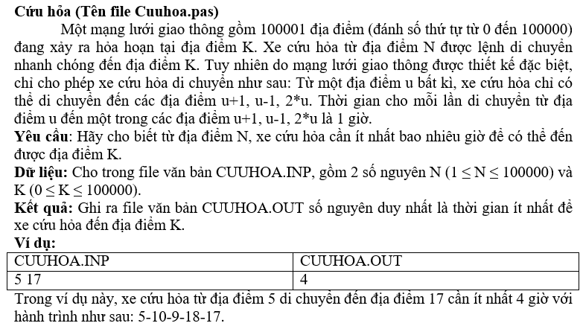
12
6
34
5
10
9
20
17
4
8
18

Slide 8
Phân tích
  Đơn đồ thị có hướng
  Đỉnh của đồ thị tương ứng mỗi địa điểm.
  Có tất cả 100001 đỉnh đánh số từ 0 đến 100000.
  Gọi v là một đỉnh kề của u, khi đó v sẽ là một trong các đỉnh sau:
    V=u-1
    V=u+1
    V=2*u
Cài đặt
  Visit[0..100000] đánh dấu các đỉnh là thăm hay chưa thăm.
  Queue[1..100001] là hàng đợi
  d[0..100000] là mảng dùng để tính khoảng cách từ đỉnh nguồn.
12
6
34
5
10
9
20
17
4
8
18

Slide 9
Procedure BFS(s:longint); //Duyệt chiều rộng từ đỉnh s
Begin
For u:=0 to 100000 do {Khởi tạo mọi đỉnh u}
Begin
d[u]:=vocuc; visit[u]:=false; {khoảng cách vô cực, chưa thăm}
End;
//Khởi tạo hàng đợi có 1 đỉnh duy nhất là s
front:=1; back:=1; queue[back]:=s;
d[s]:=0; visit[s]:=true; //Tính d[s], đánh dấu đỉnh s đã thăm
Repeat
u:=queue[front]; inc(front); //Lấy đỉnh u đầu hàng đợi
ke[1]:=u+1; ke[2]:=u-1; ke[3]:=2*u;
//Thêm vào cuối hàng đợi các đỉnh v kề u, v chưa thăm
for i:=1 to 3 do
Begin
v:=ke[i];
if (v>=0) and (v<=100000) and (not visit[v]) then
Begin
inc(back); queue[back]:=v;
d[v]:=d[u]+1; visit[v]:=true;
End;
End;
Until front>back; //Lặp đến khi hàng đợi rỗng
End;
BEGIN
................
BFS(n); //n là đỉnh nguồn, trong ví dụ này n=5
writeln(fo,d[k]); //k là đỉnh đích đến, trong ví dụ này k=17
………….
END.
12
6
34
5
10
9
20
17
4
8
18
Q
1 | 2 | 3 | 4 | 5 | 6 | 7 | 8 | 9
Ý TƯỞNG
Khởi tạo hàng đợi chỉ gồm một đỉnh nguồn s, lặp lại hai bước sau đến khi hàng đợi (queue) rỗng:
B1: Lấy đỉnh u đầu hàng đợi (vị trí front)
B2: Thêm vào cuối hàng đợi (vị trí back) các đỉnh v kề u, v chưa thăm.

Slide 10
Thank You !

